Slide 1
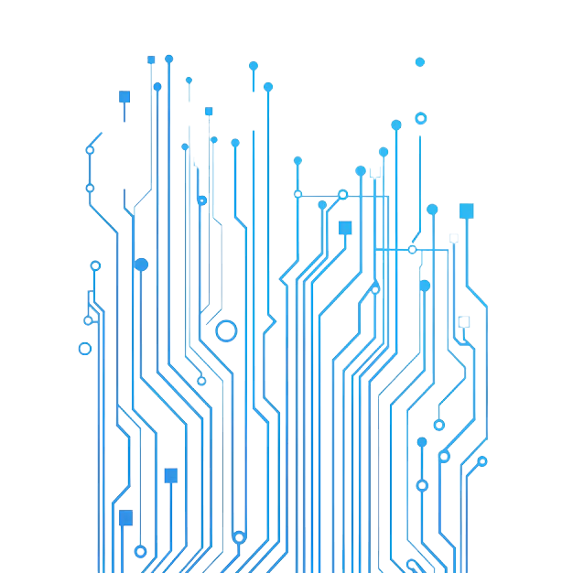
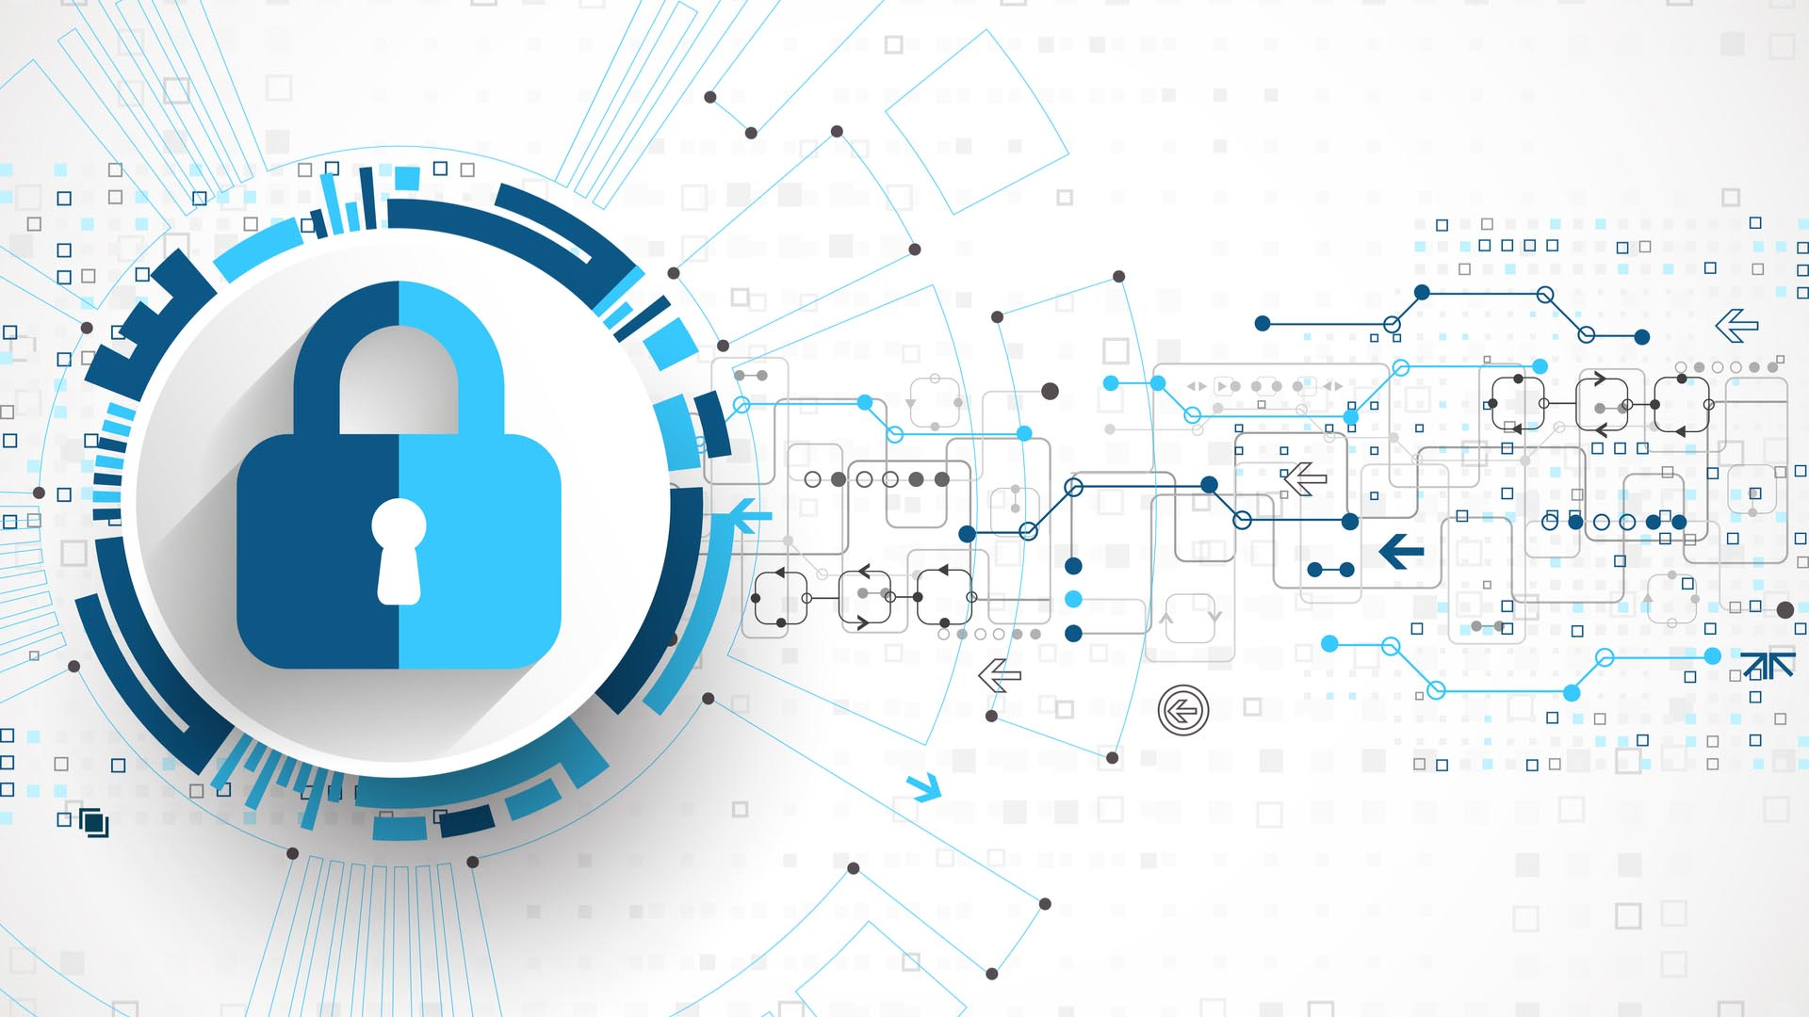
Modulo:
Cyber Security

Slide 2
ETIMOLOGIA

Slide 3

ETIMOLOGIA
Con il termine Cyber Security si intende la pratica di difendere computer, server, cellulari, sistemi elettronici, reti e dati da attacchi malevoli.
Introduzione al concetto di Cyber Security

Slide 4
CONCETTI BASE
Network Security
Cyberspace
Introduzione al concetto di Cyber Security

Slide 5
CONCETTI BASE
Ambiente complesso nato dalle interazioni delle persone, software e servizi su Internet per mezzo di dispositivi e reti tecnologiche
Network Security
Introduzione al concetto di Cyber Security

Slide 6
CONCETTI BASE
Termine generale che descrive le politiche e le procedure implementate da un amministratore di rete per tenere traccia di accessi non autorizzati o modifica delle risorse di rete
Cyberspace
Introduzione al concetto di Cyber Security

Slide 7
CONCETTI BASE
Network Security
Cyberspace
Introduzione al concetto di Cyber Security

Slide 8
TIPOLOGIA DI ATTACCHI
Attacco
Network Security
Cyberspace
Introduzione al concetto di Cyber Security

Slide 9
TIPOLOGIA DI ATTACCHI
Attacco
È un tentativo di violare la sicurezza che può essere accidentale o dannoso
Il vettore di attacco è il modo in cui viene eseguito l’attacco
Introduzione al concetto di Cyber Security

Slide 10
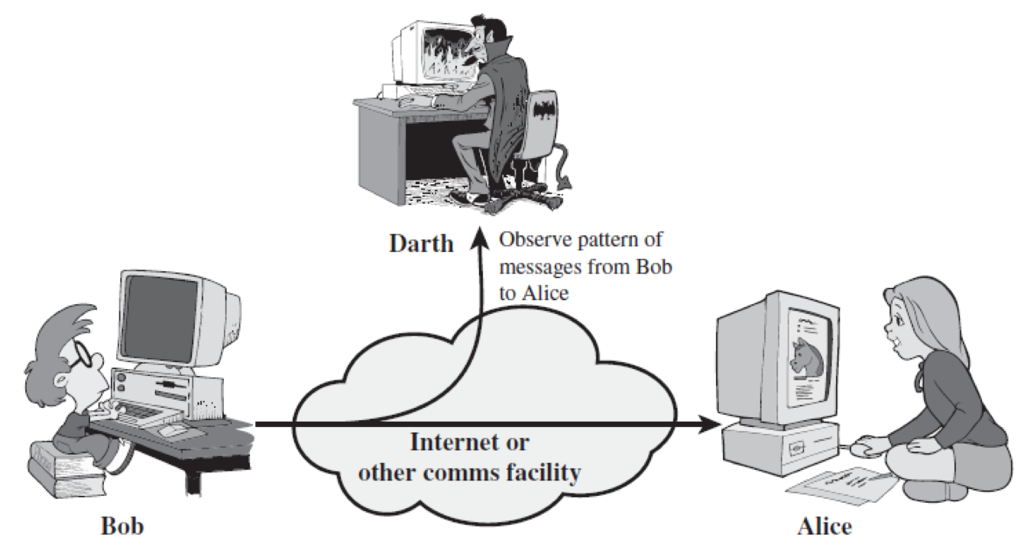
TIPOLOGIA DI ATTACCHI: PASSIVI
L’attaccante non altera i dati.
Sono difficili da rilevare e facili da prevenire
Traffic analysis
Si ascolta il traffico e lo si studia per capirne la cifratura
Introduzione al concetto di Cyber Security

Slide 11
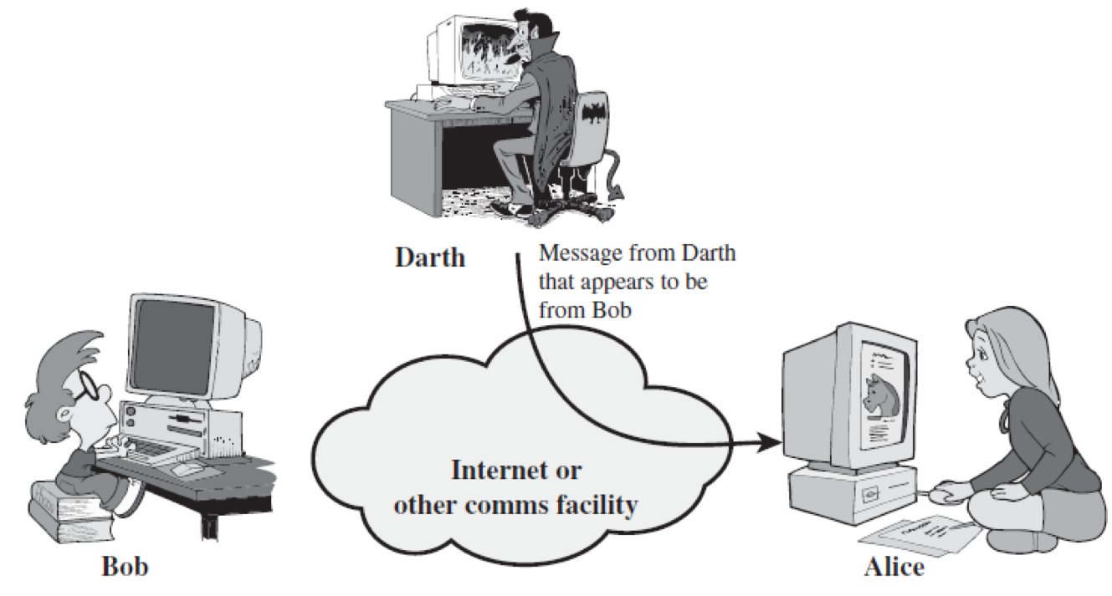
TIPOLOGIA DI ATTACCHI: ATTIVI
L’attaccante modifica i dati.
Sono difficili da prevenire e facili da rilevare
Masquerade
L’attaccante si finge qualcun altro (phishing)
Introduzione al concetto di Cyber Security

Slide 12
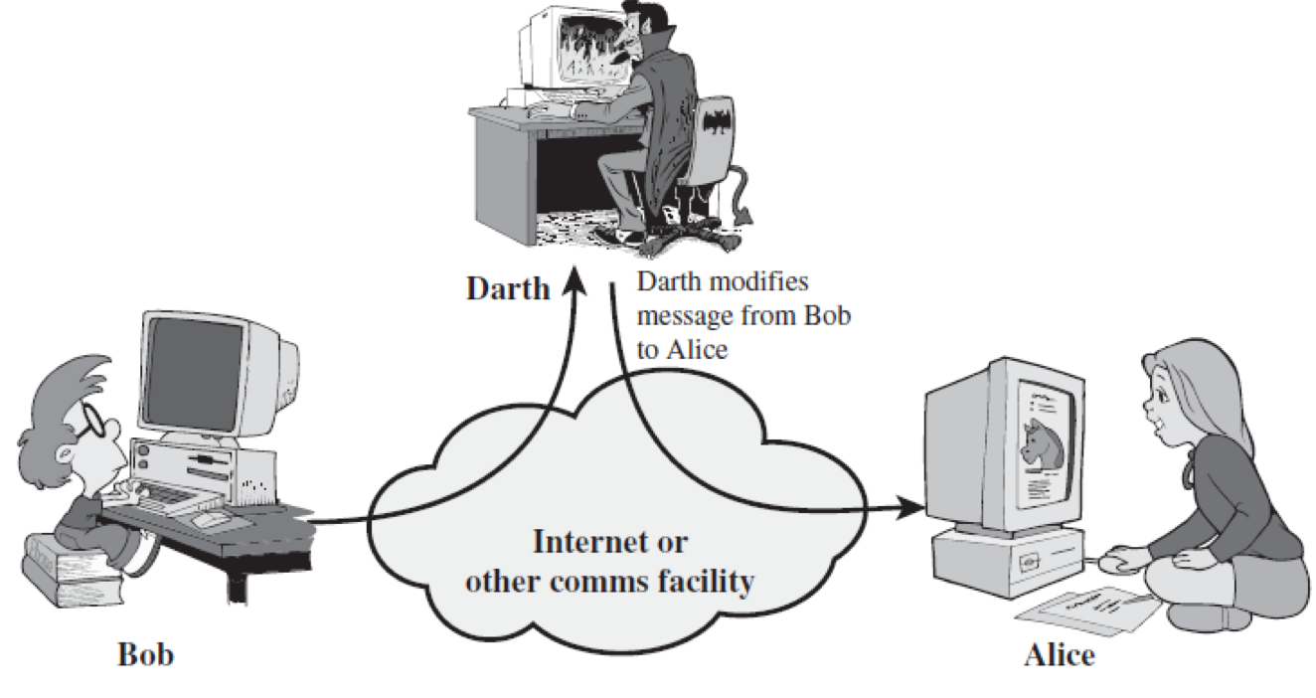
TIPOLOGIA DI ATTACCHI: ATTIVI
L’attaccante modifica i dati.
Sono difficili da prevenire e facili da rilevare
Man in the middle
L’attaccante modifica il messaggio relativo al destinatario
Introduzione al concetto di Cyber Security

Slide 13
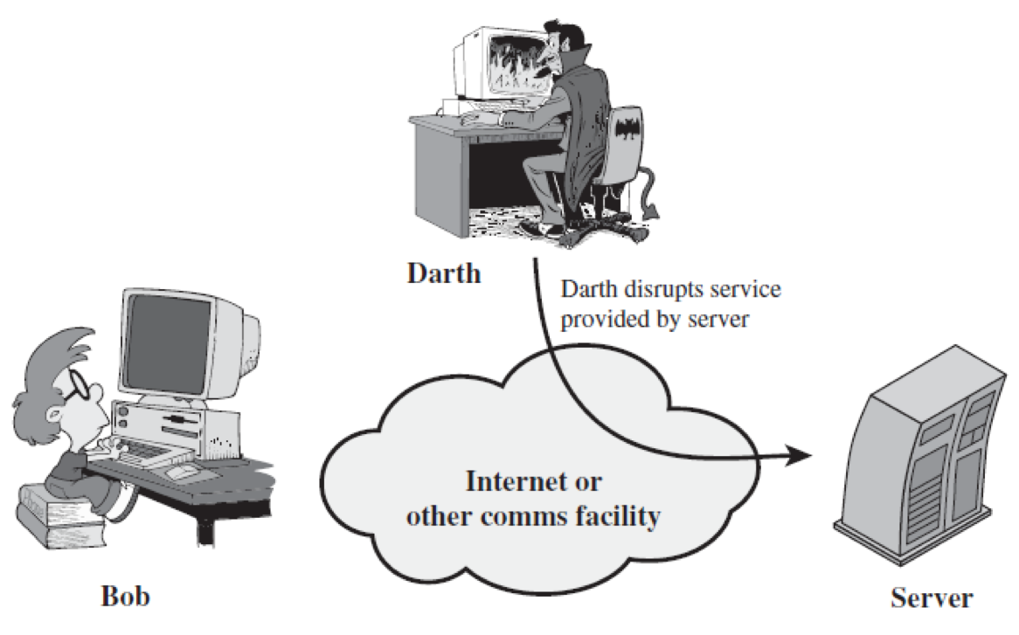
TIPOLOGIA DI ATTACCHI: ATTIVI
L’attaccante modifica i dati.
Sono difficili da prevenire e facili da rilevare
Denial of service
L’attaccante manda un gran numero di richieste e manda in down il server
Per proteggersi metto un numero massimo di richieste per utente, ma è nata la variante DDoS che esegue il DoS attraverso più PC infetti
Introduzione al concetto di Cyber Security

Slide 14
MALWARE
È un file o un codice che infetta i dispositivi altrui
Tipi di Malware
Virus
Programma infetto
Trojan
Silenzioso
Spyware
Spia il contenuto dei PC in maniera silenziosa
Worms
Autonomi, in grado di replicarsi
Ransomware
Blocca i PC e bisogna pagare
Keylogger
Legge ciò che si scrive sulla tastiera
Polymorphic
Cambiano tipo nel tempo
Introduzione al concetto di Cyber Security

Slide 15
MALWARE
Exploit Kit
Botnet
Zero-days
Introduzione al concetto di Cyber Security

Slide 16

MALWARE
Zero-days
Sono i malware visti per la prima volta.
Gli attaccanti ormai sono in grado di creare Zero-days con una facilità unica, basta cambiare un nonnulla nel codice.
Exploit Kit
Botnet
Introduzione al concetto di Cyber Security

Slide 17
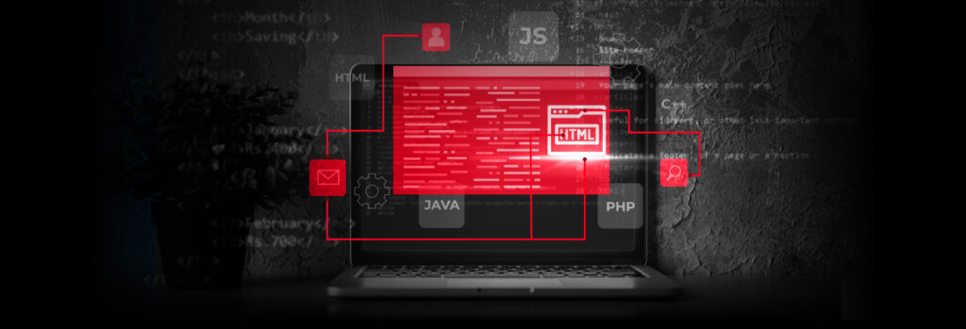
MALWARE
Exploit Kit
Sono kit sviluppati da cyber criminali e vengono venduti nel dark web.
Zero-days
Botnet
Introduzione al concetto di Cyber Security

Slide 18
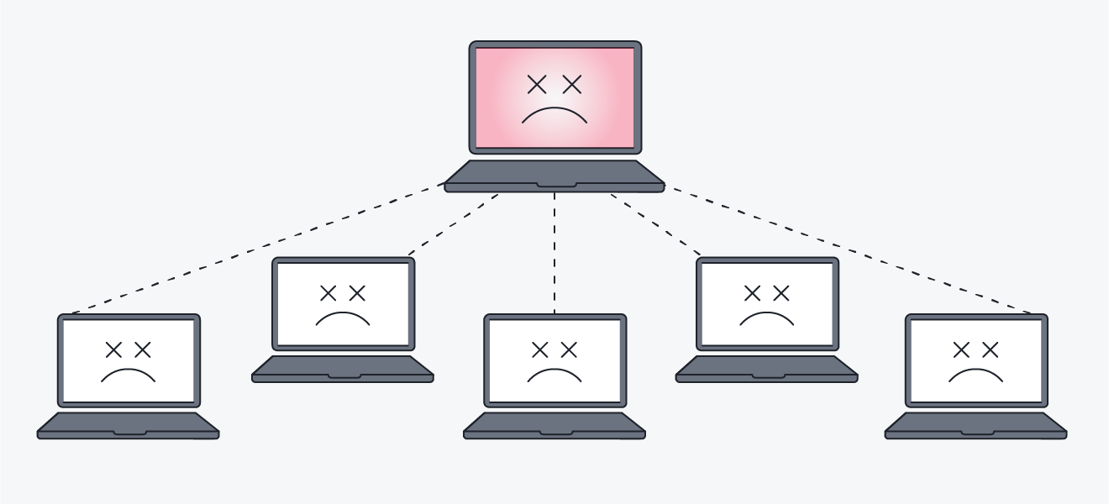
MALWARE
Botnet
Rete di malware infetti che sono sotto il controllo di un singolo attaccante.
Una botnet consiste in dei bot, un command e un control server (che invia comandi ai bot), un botmaster.
Zero-days
Exploit Kit
Introduzione al concetto di Cyber Security

Slide 19
CRITTOGRAFIA
È la base per molti meccanismi di sicurezza, ma badate bene, NON è la soluzione a tutti i problemi di sicurezza!!!
Comunicazione sicura
Obiettivi principali
File protetti
Sicurezza in rete

Slide 20
CRITTOGRAFIA
La crittografia (a seconda di come viene implementata) può garantire:
Integrity
Nessuno ha alterato i dati
Confidentiality
Ciò che viene mandato è ciò che si riceve
Authentication
Si è certi sull’identità del mittente
Not repudiation
Nessuno può negare di aver partecipato alla comunicazione
Sicurezza in rete

Slide 21
CRITTOGRAFIA
Da cosa è formata?
Plaintext
Algoritmo di encryption
Chiave segreta
Ciphertext
Algoritmo di decryption
Ognuno deve essere presente!!!
Sicurezza in rete

Slide 22
TIPI DI CRITTOGRAFIA
Crittografia simmetrica
Crittografia asimmetrica
Sicurezza in rete

Slide 23
TIPI DI CRITTOGRAFIA
Crittografia simmetrica
La crittografia simmetrica utilizza le stesse chiavi sia per la crittografia sia per la decrittografia
È veloce e richiede poche risorse computazionali, ma il suo più grosso problema è che lo scambio di chiavi avviene in maniera insicura è quindi è facilmente soggetta ad attacchi
Crittografia asimmetrica
Sicurezza in rete

Slide 24
TIPI DI CRITTOGRAFIA
Crittografia asimmetrica
Nella crittografia asimmetrica ogni utente coinvolto nella comunicazione ha una propria coppia di chiavi (pubblica e privata)
La pubblica viene mandata sul canale di comunicazione
È sicuramente un tipo di crittografia sicuro, ma è molto lento. Per questo si preferisce un approccio ibrido (ovvero l’asimmetrica viene usata per lo scambio di chiavi e poi si utilizza la simmetrica)
Crittografia simmetrica
Sicurezza in rete

Slide 25

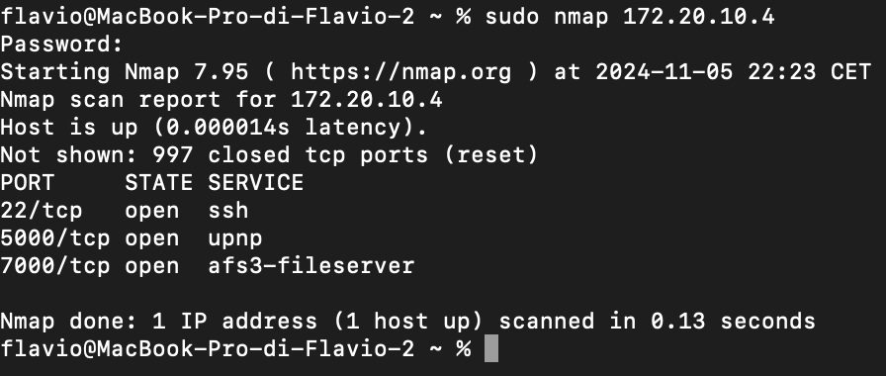
NMAP
Nmap è un tool potente, gratuito ed open source in grado di scannerizzare l’intera rete, ma noi lo useremo solo per lo scanning delle porte di un dato indirizzo IP.
Funziona sui principali sistemi operativi: Linux, MacOS e Windows
Esempio di funzionamento:
Secure Shell Protocol
Permette di stabilire una sessione remota cifrata tramite interfaccia a riga di comando con un altro host di una rete
Universal Plug and Play
Permette a un dispositivo di aprire automaticamente una porta di comunicazione per poter stabilire una connessione diretta.
Tool specifici

Slide 26
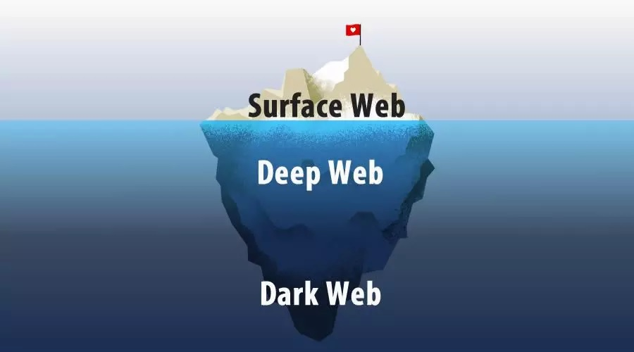
DEEP/DARK WEB
Il Deep e il Dark Web spesso sono due termini che vengono confusi, ma in realtà indicano due cose completamente diverse
Il Deep Web rappresenta l’insieme di tutte le pagine non indicizzate dai motori di ricerca (ad esempio le banche dati governative)
Il Dark Web rappresenta la parte «oscura» di Internet. Ci si può accedere solo tramite tool specifici (es. TOR) e all’interno si concentrano numerose attività illegali
Ombre Digitali: GDPR, Deepfake e Dark Web

Slide 27
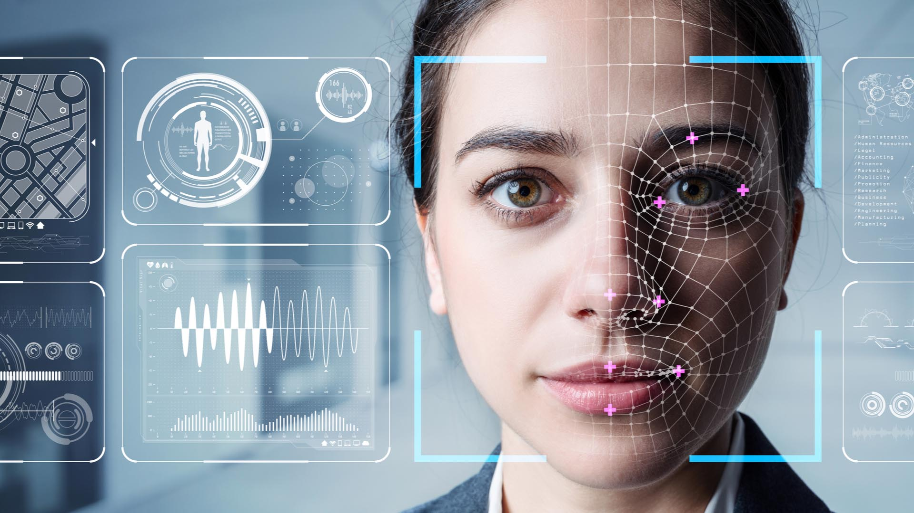
DEEPFAKE
Il deepfake è una tecnica per la sintesi dell'immagine umana basata sull'intelligenza artificiale, usata per combinare e sovrapporre immagini e video esistenti con video o immagini originali, tramite una tecnica di apprendimento automatico. È stata usata per creare notizie false, bufale e truffe, per compiere atti di ciberbullismo o altri crimini informatici di varia natura
Uno dei progetti più famosi è “Synthesizing Obama”, pubblicato nel 2017. Raffigurava l'ex presidente americano Barack Obama mentre pronuncia parole che appartengono a una traccia audio separata
Ombre Digitali: GDPR, Deepfake e Dark Web

Slide 28
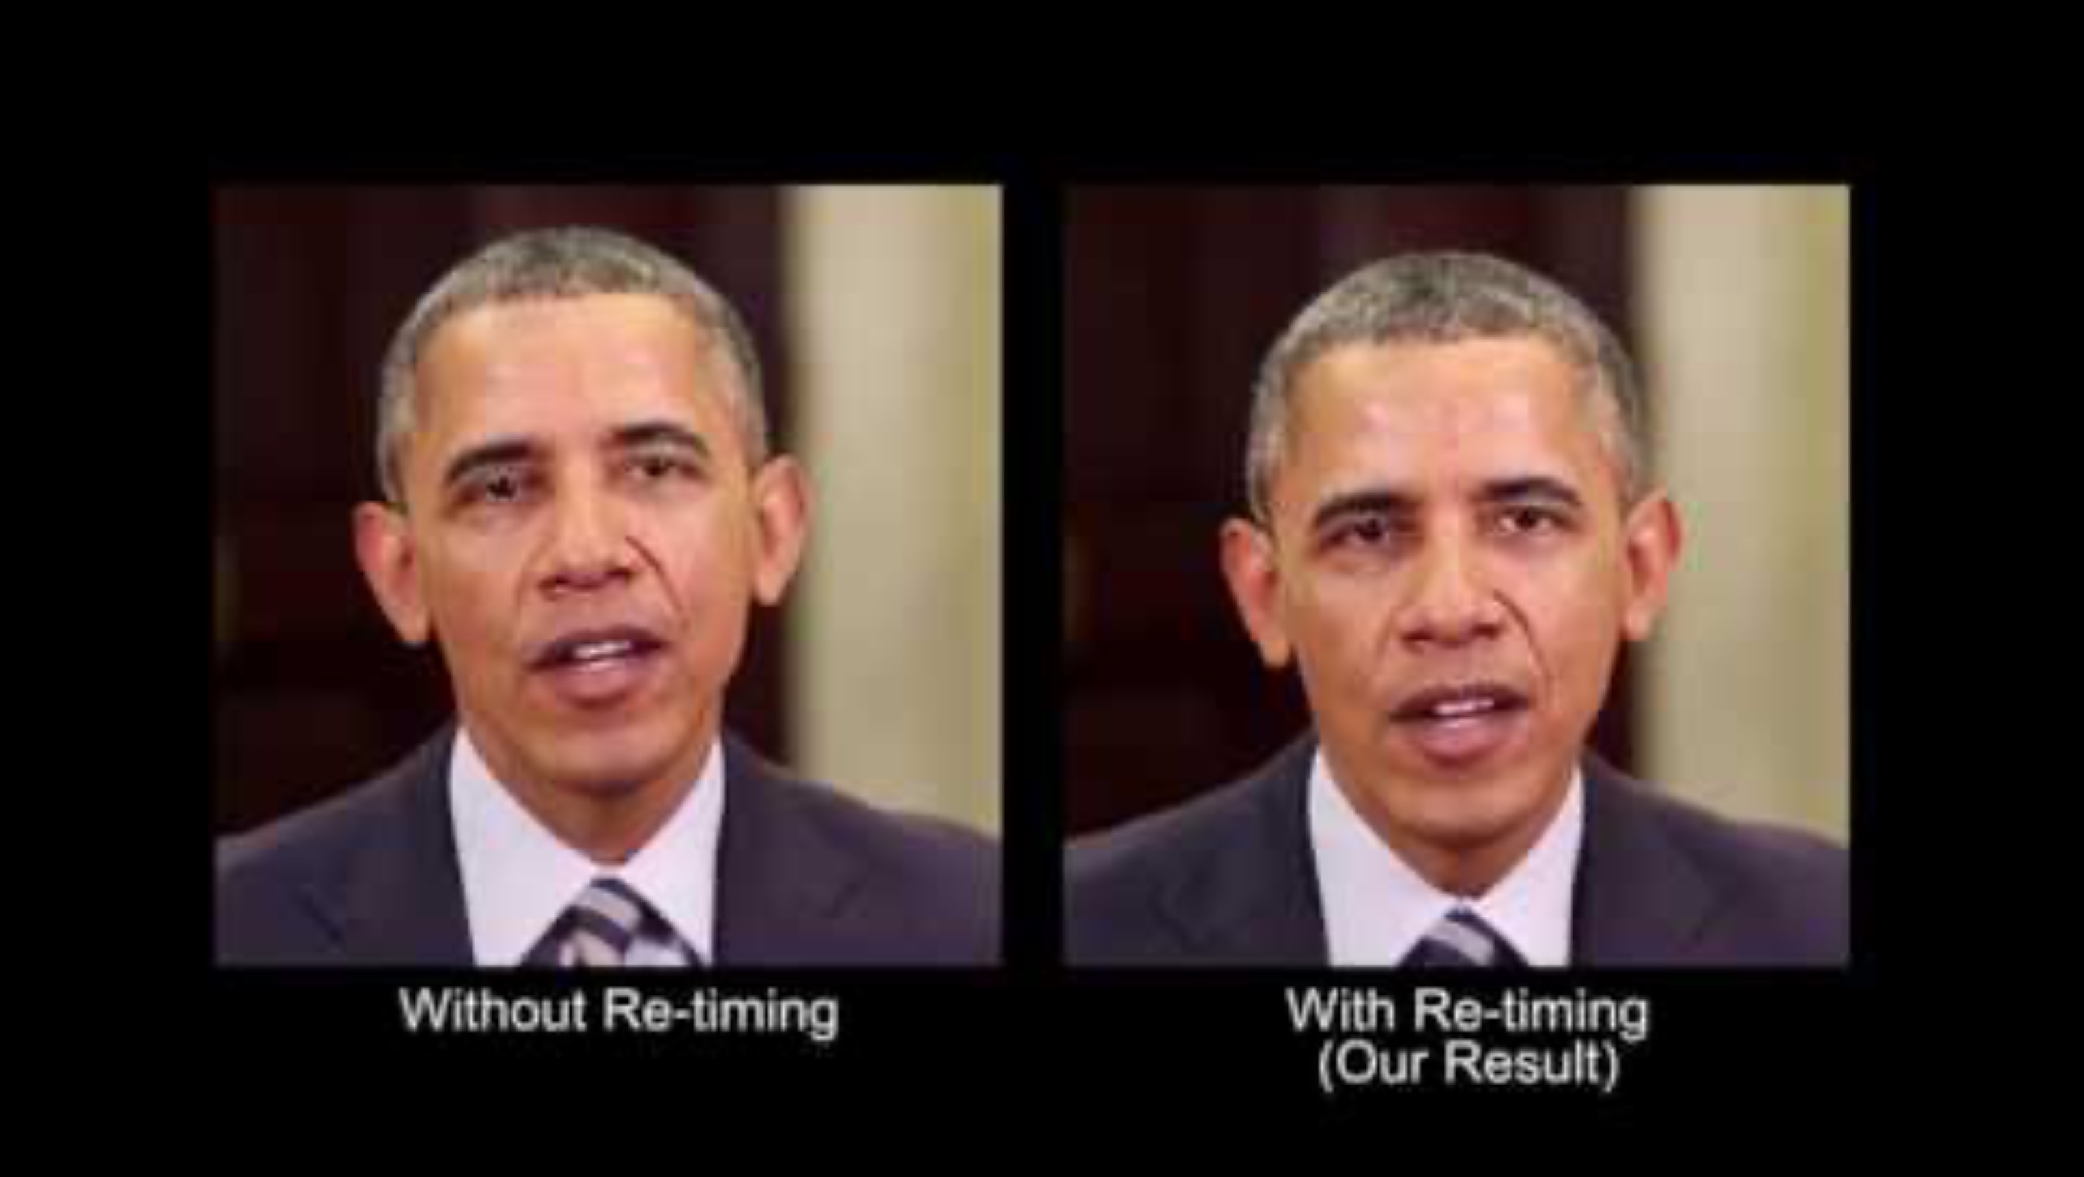
DEEPFAKE: Synthesizing Obama
Ombre Digitali: GDPR, Deepfake e Dark Web

Slide 29

GDPR
Il regolamento generale sulla protezione dei dati è un regolamento dell'Unione europea in materia di trattamento dei dati personali e di privacy operativo a partire dal 25 maggio 2018
Con questo regolamento, la Commissione europea si propone come obiettivo quello di rafforzare la protezione dei dati personali di cittadini dell'Unione europea
Il testo obbliga tutti i titolari del trattamento dei dati che trattano dati di residenti nell'UE ad osservare e adempiere agli obblighi previsti
Ombre Digitali: GDPR, Deepfake e Dark Web

